Slide 1
BİRİNCİ BASAMAKTA GEBE İZLEMİ
KTÜ FARABİ HASTANESİ AİLE HEKİMLİĞİ ABD
DR.MAKBULE NURDAN ÖZKAYA
21.04.2015

Slide 2
Amaç ve Öğrenim Hedefleri
Amaç: Birinci basamakta gebe izlemi hakkında bilgi vermek ve tutum kazandırmak
Öğrenim hedefleri:
Gebelik izleminin amacını açıklayabilmek
Gebelikte hangi haftalarda görüşme yapıldığını sayabilmek
Gebelikteki risk faktörlerini sayabilmek
Gebelikte yapılan her görüşmede istenecek tetkikleri sayabilmek
Sevk kriterlerini sayabilmek

Slide 3
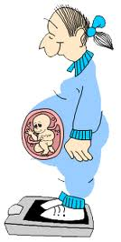
Gebelik, doğum eylemi ve lohusalıkta gelişen komplikasyonlar, gelişmekte olan ülkelerin üreme çağındaki kadınlarında en önemli mortalite ve morbidite nedenidir.
Dünyada her yıl 400.000 civarında anne ölümünün gerçekleştiği tahmin edilmektedir.
Türkiye’de anne ölüm oranı;
100/100.000 (1990)
16,5/100.000 (2010)

Slide 4
Gebe kalmak isteyen bir kadını saptamanın en doğru yolu 15-49 yaş kadın izlemidir.
15-49 yaş izlemi yılda 2 kez yapılır.
Bu süreçte kadına gebe kalmak istediğinde mutlaka sağlık kuruluşuna başvurması söylenir.

Slide 5
Gebelik izlemi
Gebe takibinde amaç maternal ve perinatal mortalite ve morbiditenin azaltılmasıdır.

Slide 6
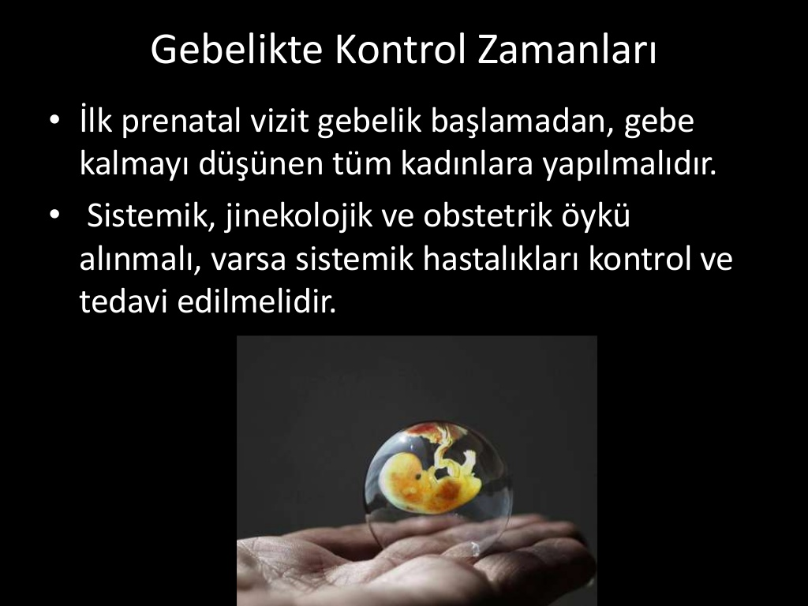

Slide 7
İyi bir gebe takibi için; gebe kadın birinci basamakta en az 4 kez görülmeli
Her görüşmede öykü (öz ve soygeçmiş, obstetrik öykü)alınıp, FM, obstetrik muayene ve gebelik haftası ile ilişkili takip ve ölçümler yapılmalı.
İlk görüşmede risk grubu belirlenip, riskli gebelikse yenidoğan servisinin olduğu bir merkezdeki Kadın-Doğum uzmanına sevk edilmeli.

Slide 8
İZLEMLER
1.İzlem:İlk 14 hafta
3.İzlem:30-32.Hafta
4.İzlem:36-38.Hafta
2.İzlem:20-24.Hafta

Slide 9
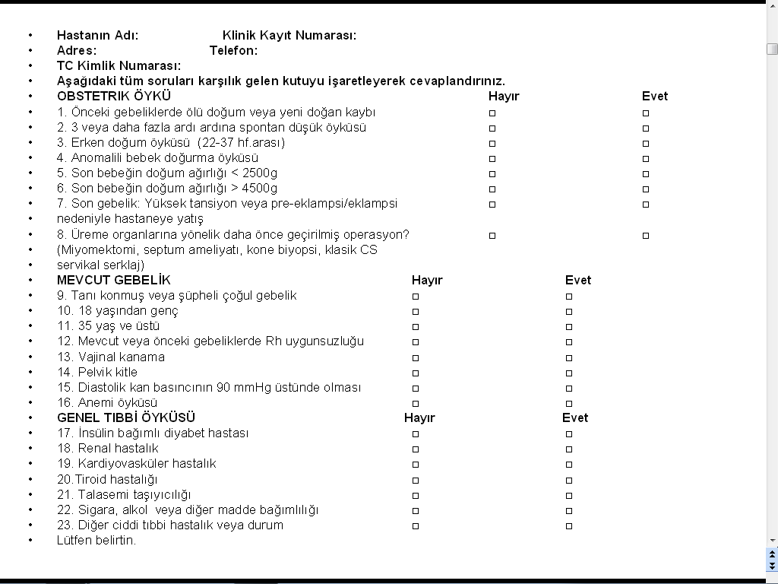

Slide 10
Gebe İzlemleri
Birinci İzlem: (Gebeliğin 14. haftasında veya ilk 14 hafta içerisinde, süresi 30 dakika olmalı)
Öykü Alma
Kişisel bilgilerini alma
T.C Kimlik Numarası (biliniyorsa)
Yaş (Doğum tarihi)
Adres ve telefon numarası
Medeni hali
Akraba evliliği/derecesi
Birinci derece akraba (kardeş çocukları arasında)
İkinci derece akraba (kardeş torunları arasında)
Yaşadığı ev tipi,büyüklüğü ve hane halkı sayısı
Yaşadığı mekanın alt yapı koşulları; tuvalet, su kaynağı
Yaşadığı mekanın elektrik ve ısınma kaynağı
Eğitim düzeyi
Ekonomik kaynakları;
Kendi mesleği ve çalışma durumu
Eşinin mesleği ve çalışma durumu
Yaşadığı yerin en yakın sağlık kuruluşuna uzaklığı
Ulaşım şartları
Sosyal güvencesi

Slide 11
Tıbbi öykü alma
Kronik sistemik hastalıklar (Diabetes Mellitus, hipertansiyon, kardiyovasküler hastalıklar,kr.böbrek hastalığı, epilepsi, tiroid hastalıkları vb.)
Geçirilmiş veya tedavisi sürmekte olan enfeksiyon hastalıkları(Tüberküloz, Brucella, paraziter hastalıklar, vb)
Cinsel Yolla Bulaşan Enfeksiyon (CYBE) öyküsü
Madde bağımlılığı
Toprak vb yeme
Psikiyatrik hastalıklar
Sürekli kullanmak zorunda olduğu ilaçlar(Antiepileptikler, insülin, antihipertansifler vb
Gebelik öncesi kullanılan aile planlaması yöntemi
İnfertilite mevcut ise süresi, gördüğü tedaviler
Kan transfüzyonu
Talasemi taşıyıcılığı
Geçirilmiş operasyonlar
Geçirilmiş jinekolojik operasyonlar(Histerotomi, myomektomi vb)
İlaç allerjisi
Aile öyküsü(Diabetes mellitus, tekraralayan fetal anomaliler, çiftyumurta ikizi vb.)

Slide 12
Obstetrik öykü alma (Daha önceki gebelikleri ile ilgili)
Bu gebeliği dahil toplam gebelik sayısı ( Gravida)
Daha önceki doğum sayısı (Parite)
Yaşayan çocuk sayısı
Son gebeliğin sonlanma tarihi-yeri
Gebenin her gebeliği ile ilgili öyküsünün ve gebelik sonucunu aşağıdakilere göre irdelenmesi;
Doğumların kim tarafından nerede yapıldığı
Gebeliklerin sonlanma şekli ve gebelik haftası (Canlı doğum, ölü doğum, kendiliğinden düşük, isteyerek düşük, ektopik gebelik, mol gebelik)
Bebek ölümü ve nedenleri
Çocuk ölümü ve nedenleri

Slide 13
Obstetrik öykü alma-2
Prematür doğum
Postmatür doğum
İkiz veya çoğul gebelik
Tekrarlayan birinci trimester düşükleri
Tekrarlayan ikinci trimester düşükleri
Yasal tahliye ve isteyerek düşük ve komplikasyonları
Gebelik sırasında yaşanan komplikasyonlar (Kanama, preeklampsi,eklampsi, gestasyonel diyabet, tromboz, emboli)
Doğum sırasında yaşanan komplikasyonlar (Plasentanın erken ayrılması, plasenta previa, makat, transvers ve diğer prezentasyon anomalileri, uzamış doğum eylemi, üçüncü derece perine yırtıkları ve masif kanama, plasentanın elle çıkarılması )
Doğumun şekli (Normal doğum, sezaryen doğum, forseps veya vakumla müdahaleli doğum)
Doğum sonrası dönemde yaşanan komplikasyonlar (Sepsis, kanama, depresyon, meme absesi vb.)
Daha önceki canlı doğumlara ait yaşanan komplikasyonlar (Hidrops Fetalis, resüsitasyon veya başka tedavi almış yenidoğan, kromozomal anomali veya malformasyon, düşük doğum ağırlığı, intrauterin gelişme geriliği ve makrozomi)
Daha önceki canlı doğumlara ait bilgiler (cinsiyeti, doğum ağırlığı, anne sütü alma süresi)
Tetanoz toksoid immünizasyon uygulaması

Slide 14
Mevcut gebelik öyküsünü alma
Son Adet Tarihi (Son adetin ilk günü)
Son adet tarihine (SAT) göre tahmini doğum tarihi Nagele formülüne göre hesaplanır: Tahmini Doğum Tarihi = SAT -3 ay + 7 gün
Adetleri düzenli olmayan hastalarda gebelik haftasının SAT ile uyuml olmayabileceği unutulmamalıdır.
Bilinmiyorsa; İlk gebelik testi tarihi
Gebelikten ilk şüphelendiği tarih
Fetus hareketlerinin ilk hissedildiği tarih
ÜYT gebeliği ise embriyo transfer tarihi
Adetlerinin düzeni
Beklenen doğum tarihi
Gebelik yakınmaları (Bulantı kusma, aşırı tükrük salgılanması, toprak vb.yeme, sık idrara çıkma, meme hassasiyeti, kabızlık, mide yanması, bacaklarda kramplar, nefes darlığı, çarpıntı, halsizlik vb...)
Gebelik tehlike işaretlerine ait yakınmalar (Vajinal kanama, yüksek ateş, karın ağrısı, solunum güçlüğü veya sık solunum, günlük aktivitelerin gerçekleştirilememesi)
Alışkanlıkların sorgulanması (sigara, alkol, madde bağımlılığı)
Kullandığı ilaçlar

Slide 15
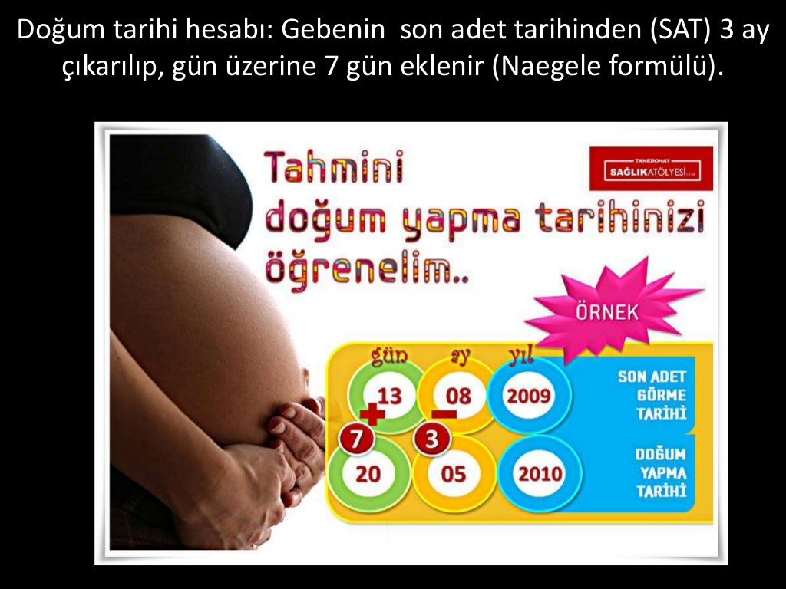

Slide 16
Fizik Muayene:
Gebenin boy ve kilosunu ölçünüz.
Kan Basıncını ölçünüz ( Sistolik kan basıncının 140, diastolik kan basıncının 90 mmHg altında olması normal kabul edilir).Nabzını sayınız.
Ciddi anemi bulgularını kontrol ediniz.
El tırnakları, konjunktiva, ağız mukozasında solukluk, nefes almakta güçlük, 30’un üzerinde solunum sayısı
Hastalığı gösteren diğer tehlike işaretlerini kontrol ediniz.
Nefes darlığı, öksürük, yüksek ateş vb.
Göğüs ve kalp oskültasyonu yapınız.
Pretibial ödem tespiti için muayene yapınız.
Gebelik haftası ile uterus büyüklüğün uygunluğunu değerlendirmek için vajinal muayene yapınız.
Semptomatik CYBE bulgusu varsa değerlendiriniz
Fetus kalp seslerini değerlendiriniz. Fetüs kalp atımları fetal steteskop ile 16-20., el Doppleri ile 10-12. haftalardan itibaren duyulabilir.
Bebeğin ilk hareketlerini hissetme zamanını kaydetmesini isteyiniz.
Uterus büyüklüğü ile gestasyonel hafta arasında uyumsuzluk durumunda sevk ediniz.

Slide 17
Laboratuvar Testleri :
İdrar tahlili:
Bakteriüri ve proteinüri açısından test çubuğu ile ve mümkünse mikroskobik olarak idrara bakınız.
“Kan sayımı veya Hb-Hct ölçümü:
İlk izlemde ve sonraki tüm izlemlerde gebenin hemoglobinine bakınız.
Kan grubu tayini:
İlk izlemde gebenin ve eşinin kan grubuna Rh uygunsuzluğu açısından mutlaka bakınız.
HBs Ag bakınız.
Gebenin semptomlarına göre gereken diğer testler için sağlık kuruluşunda yapılamıyor ise bir üst basamağa yönlendiriniz.

Slide 18
Gebeye Verilecek İlaç Desteği, Tedaviler ve Bağışıklama:
16. gebelik haftasından itibaren günde 40-60 mg/gün elementer demir preparatı desteğine başlayınız.
“Gebelere Demir Destek Programı” akış çizelgesini kullanarak destek veya tedavi dozuna karar veriniz.
Tetanoz toksoidi ile aşılamayı yapınız. Tetanoz bağışıklaması 12. haftadan itibaren yapılabilir. Gebenin geç tespit edilebileceği düşünülürse 4.ayda veya ilk izleminde birinci dozun yapılması uygundur. Aşı takvimine uygun olarak diğer dozlar devam edilir.
Gelişen idrar yolu enfeksiyonu ve diğer enfeksiyonlarla ilgili gereken tedavileri veriniz. İdrar yolu enfeksiyonu tedavisinin ardından kontrol izlemde hala enfeksiyon devam ediyorsa bir üst basamağa sevk ediniz.

Slide 19
Bilgilendirme Ve Danışmanlık:
Gebeliğe bağlı olağan yakınmalar hakkında gebeyi bilgilendiriniz.
Yorgunluk
Bulantı ve kusma
Sık idrara çıkma
Baş dönmesi
Varis ve hemoroid
Kabızlık
Mide yanması
Bacaklarda kramplar
Nefes darlığı
Ciltteki değişiklikler
Memelerde hassasiyet
Meme başındaki glandlarda belirginleşme
Kolostrum salınımı
Aşırı tükürük salgılanması
Toprak vb. yeme

Slide 20
Aşağıdaki konularda gebeye danışmanlık veriniz.
Beslenme ve diyet
Fiziksel aktivite ve çalışma koşulları
Gebelikte cinsel yaşam
Hijyen ve genel vücut bakımı
Ağız ve diş sağlığı
Sigara alışkanlığı
Alkol alışkanlığı ve madde bağımlılığı
İlaç kullanımı
Tetanoz toksoid immünizasyonu

Slide 21
Gebelikte tehlike işaretleri:
Vajinal kan
Konvülziyon (Sara nöbeti gibi kasılmalar)
Başağrısı ile beraber görmede bozulma
Ateş ve/veya ciddi güçsüzlük
Ciddi karın ağrısı
Solunum güçlüğü veya sık solunum
Suyunun gelmesi
Yüz, el ve bacaklarda şişme
Acil durumlarda gebe ve ailesinin izleyeceği yöntem konusunda bilgilendirilmesi
Doğum eylemi ve doğum
Doğumun nerede ve kim tarafından yapılacağının planlanması
Emzirme
Postpartum aile planlaması danışmanlığı
Fetal anomaliler, tarama testleri ve USG incelemeleri hakkında bilgilendirme yapınız.

Slide 22
İKİNCİ İZLEM
( Gebeliğin 18-24. haftaları (tercihan 20-22. haftalar) arasında yapılmalı, süresi 20 dakika olmalıdır.)
Öykü Alma
Kişisel bilgilerini alma
İlk izlemin ardından herhangi bir değişiklik olup olmadığını sorgulayınız.
Tıbbi öykü alma
İlk izlemde kayıt edilen tıbbi öyküyü gözden geçiriniz.
İlk izlemden bu yana oluşan hastalık, kaza, yaralanma, hastaneye yatış varsa sorgulayınız.
Obstetrik öykü (Daha önceki gebelikleri ile ilgili)alma
İlk izlemde kayıt edilen obstetrik öyküyü gözden geçiriniz.

Slide 23
Mevcut gebelik öyküsünü alınız.
Alışkanlıkları sorgulayarak (sigara, alkol, madde bağımlılığı) kontrol ediniz.
İlk izlemden bu yana olan gebelik yakınmalarını sorgulayınız.
(Bulantı kusma, aşırı tükürük salgılanması, toprak vb. yeme, sık idrara çıkma, meme ağrısı, kabızlık, mide yanması, bacaklarda kramplar, nefes darlığı, çarpıntı, halsizlik vb...)
İlk izlemden bu yana olan gebelik tehlike işaretlerine ait yakınmaları sorgulayınız.
(Vajinal kanama, kasılma nöbeti, baş ağrısı ile beraber görmede bulanıklık, yüksek ateş, karın ağrısı, solunum güçlüğü veya sık solunum, yüz parmak ve bacaklarda şişme, fetus hareketlerinin hissedilmemesi, günlük aktivitelerin gerçekleştirilememesi, suların gelmesi)
Demir dışında ilaç alımı varsa kayıt ediniz.
Demir alımı ile ilgili yakınması varsa sorgulayınız.

Slide 24
Fizik Muayene:
Gebenin kilosunu ölçünüz.
Kan basıncını ölçünüz ve nabzını sayınız.
Ciddi anemi bulgularını kontrol ediniz .El tırnakları, konjunktiva, ağız mukozasında solukluk, nefes almakta güçlük, 30’un üzerinde solunum sayısı
Hastalığı gösteren diğer tehlike işaretlerini kontrol ediniz. Nefes darlığı, öksürük, yüksek ateş vb.
Göğüs ve kalp oskültasyonu yapınız. (Hekim Tarafından)
Uterus yüksekliğini ölçünüz ve kaydediniz. Uygunsuzluk durumunda (4cm fark varsa) sevk ediniz.
Yaygın ödem kontrolünü yapınız.Gebeliğin son aylarında ayaklarda hidrostatik basınca bağlı olarak ödem ortaya çıkabilir.
Vücudun üst kısmında (eller, göz kapakları) ödem gözlenmesi preeklampsinin ilk belirtisi olabilir.
Diğer sistemik muayenelerini yapınız (varis, tromboflebit bulguları açısındsan muayene edilir.)
Vajinal muayene, karın ağrısı olan gebelerde yapılır. Suyu gelen ve kanaması olan gebelerde ise spekulum muayenesi yapılır. Bu hastalar II. basamakta takip edilir.
Semptomatik Cinsel Yolla Bulaşan Enfeksiyon bulgusu varsa değerlendiriniz.
Fetüs kalp seslerini uygun teknikle değerlendiriniz. (Fetal kalp atımı 120-160/dakika olmalı)

Slide 25
Laboratuvar Testleri :
İdrar tahlili:
Bakteriüri ve proteinüri açısından test çubuğu ile ve mümkünse mikroskobik olarak idrara bakınız.
Kan sayımı veya Hb-Hct ölçümü:
Mutlaka her izlemde gebenin hemoglobinine bakınız.
Kan grubu tayini:
İlk izlemde bakılmadı ise gebenin ve eşinin kan grubuna Rh uygunsuzluğu açısından mutlaka bakınız. Anne Rh (-), baba Rh (+) ise İndirekt Coombs Testi yapılmalıdır. İndirekt Coombs testi sonucu (-) olanlar I.basamakta, (+) olanlar II. basamakta takip edilmelidir.
Diğer muayene ve testler:
Sağlık kuruluşunda yapılamıyor ise bir üst basamağa yönlendiriniz. (Glukoz tarama testi)
Bu izlemde Temel Obstetrik Ultrasonografi önerilir. ( Fetus sayısı, fetal kalp atımı, fetal biometrik ölçümler, plasenta lokalizasyonu, amniyotik sıvı miktarı değerlendirilir.)

Slide 26
Gebeye Verilecek İlaç Desteği, Tedaviler ve Bağışıklama:
Başlamış olduğunuz, günde 40-60 mg/gün demir preparatı desteğine devam ediniz.
“Gebelere Demir Destek Programı” akış çizelgesini kullanarak destek veya tedavi dozuna karar veriniz.
Gerekiyorsa tetanoz toksoidi ile aşılamanın 20. ve 24. haftalarda birinci ve ikinci dozunun yapılıp yapılmadığını kontrol ediniz.

Slide 27
Bilgilendirme Ve Danışmanlık:
Gebeliğe bağlı yakınmalar hakkında gebeyi bilgilendiriniz.
Aşağıdaki konularda gebeyi danışmanlık veriniz.
Beslenme ve diyet
Fiziksel aktivite ve çalışma koşulları
Gebelikte cinsel yaşam
Hijyen ve genel vücut bakımı
Ağız ve diş sağlığı
Sigara alışkanlığı
Alkol alışkanlığı ve madde bağımlılığı
İlaç kullanımı
Tetanoz toksoid immünizasyonu

Slide 28
Gebelikte tehlike işaretleri:
Vajinal kanama
Konvülziyon (Sara nöbeti gibi kasılmalar)
Başağrısı ile beraber görmede bozulma
Ateş ve/veya ciddi güçsüzlük
Ciddi karın ağrısı
Solunum güçlüğü veya sık solunum
Suyunun gelmesi
Yüz, el ve bacaklarda şişme
Fetus hareketlerinin hissedilememesi
Hızlı kilo alımı

Slide 29
Acil durumlarda gebe ve ailesinin izleyeceği yöntem konusunda bilgilendirilmesi
Doğum eylemi ve doğum
Doğumun nerede ve kim tarafından yapılacağının planlanması
Emzirme
Postpartum aile planlaması danışmanlığı

Slide 30
Sevk Edilecek Durumlar:
Hemoglobinin 7 gr/dl ve altında olması
Kanama ve lekelenme olması
Preeklampsi belirtileri, hipertansiyon ( 140/90mmHg üzerinde olması, başlangıç tansiyonunun sistolik 30 veya diastolik 15 mmHg’dan daha fazla yükselmesi) ve/veya proteinüri olması
Uterus yüksekliği değerlendirildiğinde beklenen haftayla uyumlu olmaması (büyük veya küçük)
Gebenin fetus hareketlerini hissetmemesi veya el doppleri ile fetal kalp seslerinin duyulmaması
Bir önceki izlemde bakteriüri tespit edilen gebenin tedaviye rağmen bakteriürinin devam ediyor olması
Tehlike işaretlerinin varlığı
Gebeliğe eşlik eden sistemik hastalıkların varlığı (Kalp Hastalığı, Böbrek hastalığı, Diyabet, Astım, Tiroid Fonksiyon Bzk.luğu vb)

Slide 31
ÜÇÜNCÜ İZLEM
( Gebeliğin 30-32. haftaları arasında yapılmalı, süresi 20 dakika olmalıdır.)
Öykü Alma
Kişisel bilgilerini alınız
İkinci izlemin ardından herhangi bir değişiklik olup olmadığını sorgulayınız.
Tıbbi öykü
İlk ve ikinci izlemde kayıt edilen tıbbi öyküyü gözden geçiriniz.
İkinci izlemden bu yana oluşan hastalık, kaza, yaralanma, hastaneye yatış varsa sorgulayınız.
Obstetrik öykü (Daha önceki gebelikleri ile ilgili)alma
İlk izlemde kayıt edilen ve ikinci izlemde kontrol edilen obstetrik öyküyü gözden geçiriniz.

Slide 32
Mevcut gebelik öyküsünü alma
Alışkanlıkları sorgulayarak (sigara, alkol, madde bağımlılığı) kontrol ediniz.
İkinci izlemden bu yana ortaya çıkan gebelik yakınmalarını sorgulayınız.
(Bulantı kusma, aşırı tükürük salgılanması, toprak vb. yeme, sık idrara çıkma, memede hassasiyet, kabızlık, mide yanması, bacaklarda kramplar, nefes darlığı, çarpıntı, halsizlik vb...)
İkinci izlemden bu yana ortaya çıkan gebelik tehlike işaretlerine ait yakınmaları sorgulayınız.
(Vajinal kanama, konvülziyon, baş ağrısı ile beraber görmede bulanıklık, yüksek ateş, karın ağrısı, solunum güçlüğü veya sık solunum, yüz parmak ve bacaklarda şişme, fetus hareketlerinin hissedilmemesi, günlük aktivitelerin gerçekleştirilememesi, suyunun gelmesi)
Fetus hareketlerinin varlığını sorgulayınız.
Demir dışında ilaç alımı varsa kayıt ediniz.
Demir alımı ile ilgili yakınması varsa sorgulayınız.

Slide 33
Fizik Muayene:
Gebenin kilosunu ölçünüz.
Kan basıncını ölçünüz ve nabzını sayınız.
Ciddi anemi bulgularını kontrol ediniz
El tırnakları, konjunktiva, ağız mukozasında solukluk, nefes almakta güçlük, 30’un üzerinde solunum sayısı
Hastalığı gösteren diğer tehlike işaretlerini kontrol ediniz.Nefes darlığı, öksürük, yüksek ateş vb.
Uterus yüksekliğini ölçünüz ve kaydediniz.
Çoğul gebelik varsa karın palpasyonu ve oskültasyonu ile tespit edilmesi
Yaygın ödem kontrolünü yapınız.
Gebeliğin son aylarında alt ekstremitede hidrostatik basınca bağlı olarak ödem ortaya çıkabilir. Vücudun üst kısmında (eller, göz kapakları) ödem gözlenmesi preeklampsinin ilk belirtisi olabilir.
Diğer sistemik muayenelerini yapınız (Varisler, tromboflebit bulguları vb)
Meme muayenesini yapınız.
Semptomatik CYBE bulgusu varsa değerlendiriniz.
Fetus kalp seslerini el Doppleri veya fetal steteskop ile değerlendiriniz. (Fetal kalp atımı 120-160/dakika olmalı

Slide 34
Laboratuvar Testleri :
İdrar tahlili:
Bakteriüri ve proteinüri açısından test çubuğu ile ve mümkünse mikroskobik olarak idrara bakınız
Kan sayımı veya Hb-Hct ölçümü:
Mutlaka gebenin hemoglobinine bakınız.
Kan grubu tayini:
İlk iki izlemde bakılmadı ise gebenin ve eşinin kan grubuna Rh uygunsuzluğu açısından mutlaka bakınız.
Gebenin semptomlarına göre gereken diğer testler için sağlık kuruluşunda yapılamıyor ise bir üst basamağa yönlendiriniz.

Slide 35
4. Gebeye Verilecek İlaç Desteği, Tedaviler ve Bağışıklama:
Başlamış olduğunuz, günde 40-60 mg demir preparatı desteğine devam ediniz..
“Gebelere Demir Destek Programı” akış çizelgesini kullanarak destek veya tedavi dozuna karar veriniz.
Tetanoz toksoidi ile aşılamanın iki dozunun da yapılıp yapılmadığını kontrol ediniz.
Gelişen idrar yolu enfeksiyonu ve diğer enfeksiyonlarla ilgili gereken tedavileri veriniz.
Bilgilendirme Ve Danışmanlık:
Gebeliğe bağlı yakınmalar hakkında gebeyi bilgilendiriniz.

Slide 36
Gebelikte tehlike işaretleri:
Vajinal kanama
Konvülziyon (Sara nöbeti gibi kasılmalar)
Başağrısı ile beraber görmede bozulma
Ateş ve/veya ciddi güçsüzlük
Ciddi karın ağrısı
Solunum güçlüğü veya sık solunu
Suyunun gelmesi
Yüz, el ve bacaklarda şişme
Fetus hareketlerinin hissedilememesi
Hızlı kilo alımı

Slide 37
Acil durumlarda gebe ve ailesinin izleyeceği yöntem konusunda bilgilendirilmesi
Erken doğum eylemi (rahim kasılmalarının düzenli ve kuvvetli gelmesi, kanamanın buna eşlik etmesi, nişan gelmesi) konusunda gebenin bilgilendirilmesi
Doğum eylemi ve doğum
Doğumun nerede ve kim tarafından yapılacağının planlanması
Emzirme
Postpartum aile planlaması danışmanlığı

Slide 38
Sevk Edilecek Durumlar:
Hemoglobinin 7 gr/dl ve altında olması
Kanama ve lekelenme olması
Preeklampsi belirtileri, hipertansiyon ve/veya proteinüri olması
Uterus yüksekliğinin (fundus – pubis mesafesi) beklenen haftaya göre büyük veya küçük olması ( +4cm.)
Gebenin fetus hareketlerini hissetmemesi veya el Doppleri ile fetal kalp seslerinin duyulmaması
Bir önceki izlemde bakteriüri tespit edilen gebenin tedaviye rağmen bakteriürinin devam ediyor olması
Tehlike işaretlerinin varlığı
Çoğul gebelik şüphesi olması (Doğrulamak ve doğumu planlamak üzere)
Gebeliğe eşlik eden sistemik hastalıkların varlığı (Kalp Hastalığı, Böbrek hastalığı, Diyabet, Astım, Tiroid Fonksiyon Bzk.luğu vb)

Slide 39
DÖRDÜNCÜ İZLEM
(Gebeliğin 36-38. haftaları arasında yapılmalı, süresi 20 dakika olmalıdır.)
Öykü Alma
Kişisel bilgilerini alınız
Üçüncü izlemin ardından herhangi bir değişiklik olup olmadığını sorgulayınız.
Tıbbi öykü alma
İlk üç izlemde kayıt edilen tıbbi öyküyü gözden geçiriniz.
İlk üç izlemden bu yana oluşan hastalık, kaza, yaralanma, hastaneye yatış varsa sorgulayınız.
Obstetrik öykü (Daha önceki gebelikleri ile ilgili)alınız.
Obstetrik öykünün son kez gözden geçiriniz.

Slide 40
Mevcut gebelik öyküsünü alma
Alışkanlıkları sorgulayarak (sigara, alkol, madde bağımlılığı) kontrol ediniz.
Üçüncü izlemden bu yana ortaya çıkan gebelik yakınmalarını sorgulayınız.
(Karın ağrısı, kasılmalar, bulantı kusma, ptializm, pika, sık idrara çıkma, memede hassasiyet, kabızlık, mide yanması, bacaklarda kramplar, nefes darlığı, çarpıntı, halsizlik vb…)
Üçüncü izlemden bu yana ortaya çıkan gebelik tehlike işaretlerine ait yakınmaları sorgulayınız.
(Vajinal kanama, konvülziyon, baş ağrısı ile beraber görmede bulanıklık, yüksek ateş, karın ağrısı, solunum güçlüğü veya sık solunum, yüz parmak ve bacaklarda şişme, fetus hareketlerinin hissedilmemesi, kostovertebral açı hassasiyeti günlük aktivitelerin gerçekleştirilememesi, suların gelmesi)
Fetus hareketlerinin varlığını sorgulayınız.
Demir dışında ilaç alımı varsa sorgulayınız
Demir alımı ile ilgili şikayeti varsa sorgulayınız

Slide 41
Fizik Muayene:
Gebenin kilosunu ölçünüz.
Kan basıncını ölçünüz ve nabzını sayınız.
Ciddi anemi bulgularını kontrol ediniz
El tırnakları, konjunktiva, ağız mukozasında solukluk, nefes almakta güçlük, 30’un üzerinde solunum sayısı
Hastalığı gösteren diğer tehlike işaretlerini kontrol ediniz.
Nefes darlığı, öksürük, yüksek ateş vb.
Diğer sistemik muayenelerini yapınız (varisler, tromboflebit bulguları vb)
Meme muayenesini yapınız.
Semptomatik CYBE bulgusu varsa değerlendiriniz.
Yaygın ödem kontrolünü yapınız.
Uterus yüksekliğini ölçünüz ve kaydediniz.
Fetusun gelen kısmı ve pozisyonunun değerlendirilmesi açısından Leopold manevralarını yapınız.
Çoğul gebelik varsa karın palpasyonu ve oskültasyonu ile tespit edilmesi
Gebeliğin son aylarında alt ekstremitede hidrostatik basınca bağlı olarak ödem ortaya çıkabilir. Vücudun üst kısmında (eller, göz kapakları) ödem gözlenmesi preeklampsinin ilk belirtisi olabilir.
Fetus kalp seslerini el Doppleri veya fetal steteskop ile değerlendiriniz. ( Fetal kalp atımı 120-160/dakika olmalı)
Obstetrik değerlendirme amaçlı vajinal muayene yapınız (pelvik yapı, serviks, prezente olan kısım)

Slide 42
Laboratuvar Testleri :
İdrar tahlili:
Bakteriüri ve proteinüri açısından test çubuğu ile ve mümkünse mikroskobik olarak idrara bakınız.
Kan sayımı veya Hb-Hct ölçümü:
Doğuma hazırlık açısından mutlaka gebe hemoglobinine bakınız.
Gebeye Verilecek İlaç Desteği, Tedaviler ve Bağışıklama:
Başlamış olduğunuz, günde 40-60 mg demir preparatı desteğine devam ediniz..
“Gebelere Demir Destek Programı” akış çizelgesini kullanarak destek veya tedavi dozuna karar veriniz.
Gelişen idrar yolu enfeksiyonu ve diğer enfeksiyonlarla ilgili gereken tedavileri veriniz.

Slide 43
Bilgilendirme Ve Danışmanlık:
Gebeliğe bağlı yakınmalar hakkında gebeyi bilgilendiriniz.
Aşağıdaki konularda gebeyi danışmanlık veriniz.
Beslenme ve diyet
Fiziksel aktivite ve çalışma koşulları
Gebelikte cinsel yaşam
Hijyen ve genel vücut bakımı
Ağız ve diş sağlığı
Sigara alışkanlığı
Alkol alışkanlığı ve madde bağımlılığı
İlaç kullanımı
Tetanoz toksoid immünizasyonu

Slide 44
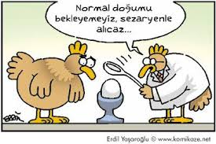
Gebelikte tehlike işaretleri: *
Vajinal kanama
Konvülziyon (Sara nöbeti gibi kasılmalar)
Başağrısı ile beraber görmede bozulma
Ateş ve/veya ciddi güçsüzlük
Ciddi karın ağrısı
Solunum güçlüğü veya sık solunum
Sularının gelmesi
Yüz, el ve bacaklarda şişme
Fetus hareketlerinin hissedilememesi
Doğum eylemi ve doğum *
Doğumun nerede ve kim tarafından yapılacağının planlanması *
Emzirme *
Postpartum aile planlaması danışmanlığı *
*Özellikle bu konulardaki danışmanlıkların verilmesi bu haftalardaki izlem için önceliklidir.
*40. haftaya kadar doğum gerçekleşmezse gebenin doğumun yapılacağı sağlık kuruluşuna hemen başvurması konusunda bilgi verilmelidir.

Slide 45
Sevk Edilecek Durumlar:
Hemoglobinin 7 g/dl ve altında olması
Kanama ve lekelenme olması
Preeklampsi belirtileri, hipertansiyon ve/veya proteinüri olması
Gebenin fetus hareketlerini hissetmemesi veya el Doppleri ile fetal kalp seslerinin duyulmaması
Bir önceki izlemde bakteriüri tespit edilen gebenin tedaviye rağmen bakteriürinin devam ediyor olması
Tehlike işaretlerinin varlığı
Çoğul gebelik şüphesi olması (Doğrulamak ve doğumu planlamak üzere)
Makat prezentasyonu şüphesi
Gebeliğe eşlik eden sistemik hastalıkların varlığı (Kalp Hastalığı, Böbrek hastalığı, Diyabet, Astım, Tiroid Fonksiyon Bzk.luğu vb)

Slide 46
ÖZET
Gebeler birinci basamakta en az 4 kez görülmeli. Gebenin izlemine göre daha fazla görüşme yapılabilir.
İlk değerlendirmede risk değerlendirmesi yapılıp, sevk kriterleri sorgulanır. Hangi basamakta takip edileceğine karar verilir.
Her görüşmede öykü alınıp, FM yapılır ve TİT, tam kan sayımı istenir.
İlk 12 hft organogenez dönemi olduğundan ilaç kullanmaktan kaçınılır.
Demir tedavisi 16. hft başlanır. Gebeliğin sonuna kadar devam edilir.

Slide 47
İDRAR YOLU ENFEKSİYONU
Gebelik idrar yolu enfeksiyonlarına eğilim artığı bir dönemdir.İdrar yolu enfeksiyonu basit sistitten piyelonefrite kadar gidebilir.Bu da erken doğumlara sebep olur.
Yapılan idrar incelemesinde enfeksiyon saptanan tüm gebeler mutlaka kültüre gönderilip ona göre tedavi edilmelidir.

Slide 48
Enfeksiyon tarama testleri:TORCH Rubella,Toxoplazma,Sifiliz ,HIV ,Hepatit B tercihen gebelik planlanırken yapılmalıdır.Ancak gebe tespit edildiğinde bu testler yapılmadıysa mutlaka yaptırılmalıdır.Anne Hep.B pozitifse bebeğe doğumdan sonra İmmunglobulin yapılır.

Slide 49
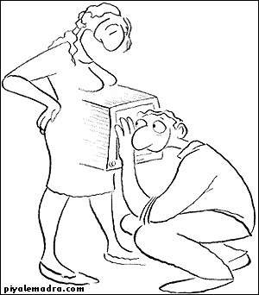
USG
Gebelikte USG nin kaç kez yapılacağına dair çelişkili veriler vardır.
Günümüz de hemen hemen her doktor kontrolünde yapılmasına rağmen gebelik ilk saptandığında, 16-24 haftalar arasında ve gebelikte bir sorunla karşılaşıldığında olmak şeklinde veya buna bir de doğum öncesi olacak şekilde toplam 3 -4 kez yapılması şeklinde görüşler vardır.
USG yapılması gereken durumlar:
Düşük tehdidi
Bebek hareketlerinin hissedilmemesi
Intrauterin gelişme geriliği
Miad geçmesi

Slide 50
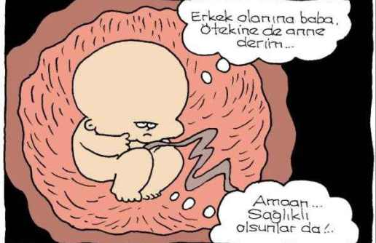
USG
14. haftadan önce erken USG gestasyonel yaş belirlemede
18.ve20.hf.da yapısal anomali araştırılması için USG ile tarama yapılır.
10-14.haftalarda down s. için (nuchal translucency) ense kalınlığını ( N~3mm) değerlendirmek için
41.haftadan sonra indüksiyona ihtiyacı belirlemede

Slide 51
Yapılması Gereken Testler
İkili Test:Gebeliğin 11-14.haftalarında bebeğin ense kalınlığı ve CRL ile birlikte gebenin kanında Beta-HCG ve PAPP-A’ nın aynı anda ölçülmesi trizomi riskini ve fetal anomalileri gösterir.
2 li testi yüksek çıkan hastalar Kadın Doğum Uzmanına sevk edilmelidir.Ancak USG ölçümlerinin hassasiyetinin testi fazlasıyla etkiyeceği de akıl da tutulmalıdır.
Üçlü Tarama Testi:Gebeliğin 16-18.haftalarında yapılır. Down Sendromu ve Nöral Tüp Defekti riskini incelemek için kanda Östradiol, AFP ve Beta-HCG bakılmasıdır.
3 durum içinde saptanan risk ayrı ayrı belirtilir.En önemli nokta annenin gebelik haftasının doğru hesaplanmış ve bilgisayara doğru girilmiş olmasıdır.Herhangi birine karşı risk artışı varsa gebe sevk edilir.

Slide 52
RH UYUŞMAZLIĞI
Annenin ve babanın kan gruplarına bakılır.
Rh uyumsuzluğu varsa İndirek Coombs testi yapılır.
İndirek Coombs Testi (-) çıkanlar 1.basamakta Takip edilir.
(+) ler ise 2.Basamağa sevk edilir.

Slide 53
TETANOZ PROFİLAKSİSİ
Gebe tetanozu uygulama zamanı | Koruyuculuğu
Gebeliğin 4.ayında | Bağışıklık yok
İlk dozdan en az 4 hafta sonra | 1-3 yıl
İkinci dozdan 6 ay sonra | 5 yıl
Üçüncü dozdan 1 yıl sonra ya da sonraki gebelikte | 10 yıl
Dördüncü dozdan 1 yıl sonra ya da sonraki gebelikte | Doğurganlık çağı boyunca

Slide 54
Gestasyonel diyabet
Gebelerin~%7’sinde olur.
Genellikle gebeliğin 3.trimesterinde ortaya çıkar.
Yüksek riskli gebeler;
  İleri maternal yaş, GDM hikayesi, glikozüri
  Gebelik öncesi yüksek BMI, ailede diyabet(+)
  B-adrenerjik ve k.steroid ilaç kullanımı
  Daha önce makrozomik veya ölü doğum hik.
  Polihidramniozu bulunması

Slide 55
GEBELİKTE OGTT
Postprandial Glikoz ve OGTT :
Gebelik Diabet riskini artıran bir durumdur.
Bu nedenle gebeliğin 24-28 .haftaları arasında annenin riskine göre 50 veya 100 gram glukoz ile test yapılır.
Glukoz tarama testi
Yüksek riskli gebelere hemen uygulanır, eğer (-) ise 24-28.hf.tekrarlanır.
50gr glikoz herhangi bir zamanda 200ml su ile içirilir.
  1.saat sonra k.ş>140 ise tarama (+) kabul edilir ve OGTT yapılır.
  Yüksek risk ve aile hikayesi olması durumunda,kan şekerinin 130 un üzerinde olması ise (+) kabul edilir.

Slide 56
GLUKOZ TARAMA TESTİ
Taramada >180-200 ise,OGTT yapılmaz,
GDM var demektir.
En az 2 değer yüksek bulunacak.
Glikoz mg/dl | Açlık | 1.Saat | 2.Saat | 3.saat
100gr.glikoz | 95 | 180 | 155 | 140
75gr.glikoz | 95 | 180 | 155

Slide 57
HEDEF KAN ŞEKERİ
Takip;haftada 2 kez tok, 2 kez aç k.ş takibi öneriliyor.
Gebelikte glisemi hedefleri;
  Açlık 60-95
  1.saat tokluk 100-140
  2.saat tokluk 80-120
  Gece 80-100
  Doğum 60-100mg/dl. olması öneriliyor.
  OAD’ler kontraendike, insülin kullanılır.

Slide 58
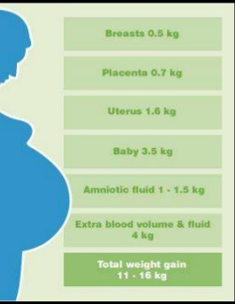
Kilo takibi:
Gebe kadının gebelik süresince normal kilo artışı 11.5-16 kg. arasında olması tavsiye edilir.(AAFP;2005)
Antenatal dönemde bu kilodan düşük kilo alanlar DDA bebek, preterm bebek
Bu kilodan fazla kilo alanların makrozomik bebek, sezeryan endikasyonu, postpartum kilo kalışı şeklinde sorunlarla karşılaşılır.

Slide 59
Beslenme ve yiyecek önerileri:
2. ve 3. trimesterda her gün 340-450 kcal artışı gibi kalori gereksinimi olmaktadır.
Yapılan çalışmalar sonucunda, antenatal bakımda eksik ve kötü beslenme sonucu kötü sonuçlar doğduğu görülmüştür.

Slide 60
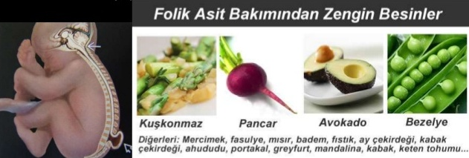
Gebelikte diyete ilave mineral ve vitaminler:
Folik asid:
  Prekonsepsiyonel 4 hafta öncesi ile 12 hft.lık gebelikte 0.4mg/gün.doz primer nöral tüp defektini önler.(Kanıt A)
  Daha önce NTD olan kadınlara 4mg/gün doz uygulaması; sekonder önleme.(Kanıt A)
  Uygun diyet 600mcg/gün folata eşdeğer besinler; yeşil lifli sebzeler,krc,trunçgiller…
  Folat yetersizliği; DDA, konj.kardiak anomali, spontan abortus…

Slide 61
Aşılar:
Toksik madde ve ilaç kullanımı:
Gebeliğin ilk 12 hft.organegenez zamanı olduğu için teratojenlere dikkat etmek gerekir.
Gebeliğin 1.trm. çok az ilacın güvenli olduğu gösterilmiştir.(Kanıt C)
İlaçları bebek üzerindeki potansiyel yan etkileri hakkında gebeleri bilgilendirmek gerekir.
Gebelerde kızamıkçık, kabakulak, kızamık aşısı kontraendikedir.
BCG aşısı kontraendikedir.
Suçiçeği aşısı kontraendikedir.
Tetanoz aşısı önceden yapılmamış veya rapeli eksik ise yapılabilir.
Difteri toksoid gebede önerilir.
Hep.B aşısı, pnömokok, OPV ve inf.aşısı enfeksiyon ve komplikasyon riski olan gebelere uygulanabilir.

Slide 62
Egzersiz:
Normal gebe kadının hafif spor yapmasında sakınca yoktur.
Haftanın çoğu gününde 4
30 dk.lık orta derecede (yürüyüş gibi) spor önerilir.
Gebe kadın abdominal yaralanma veya düşük riski nedeniyle ağır aktivitelerden kaçınmalıdır.(Kanıt C)

Slide 63
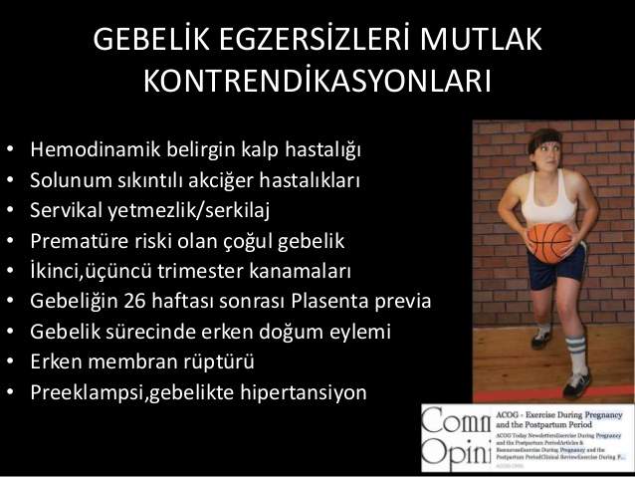
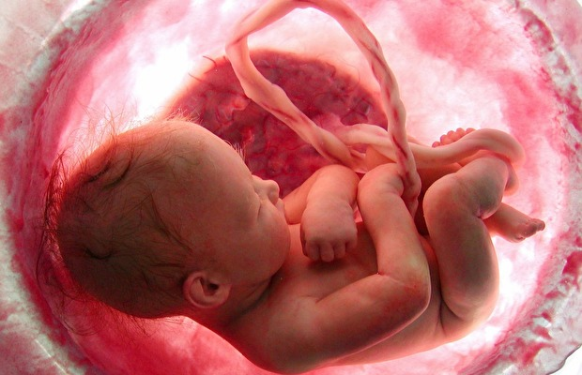

Slide 64
Kaynaklar
http://ailehekimligi.gov.tr/ana-cocuk-sal/gebelik/297-gebe-zlemleri.html
Türkiye Halk Sağlığı Kurumu, Aile hekimliği, Gebe izlemleri
Birinci basamakta gebe izlemi,Yrd. Doç.Dr. Yasemin Çakır ders notu
Trakya Üniversitesi Aile Hekimliği asistan notları

Slide 65
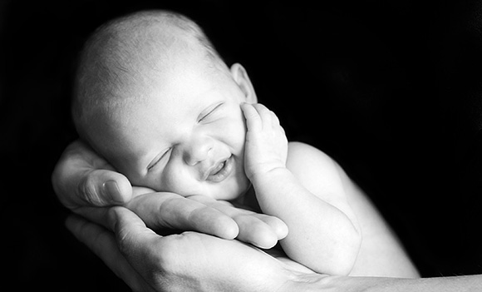
TEŞEKKÜRLER…

